Slide 1
Thứ hai ngày 27 tháng 4 năm 2020
Toán
Một phần ba - Luyện tập
Chia hình vuông thành ba phần bằng nhau.
1
1
1
Lấy một phần, được một phần ba hình vuông.
3
3
3
1
Một phần ba viết là :
3

Slide 2
Luyện viết:
Một
phần
ba
1
1
3
3

Slide 3
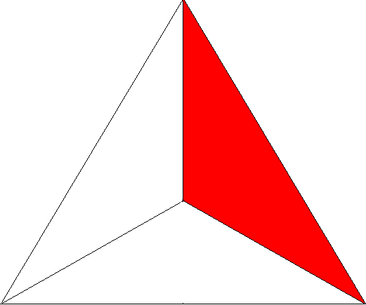
1
3
Bài 1/tr.114: Đã tô màu hình nào ?
A
B
C
D
v
v
v

Slide 4
Bài 2/tr.114: Hình nào có số ô vuông được tô màu?
1
3
A
B
C
D

Slide 5
Thứ hai ngày 27 tháng 4 năm 2020
Toán
Một phần ba. Luyện tập
1. Tính nhẩm:
6 : 3 =
9 : 3 =
12 : 3 =
27 : 3 =
15 : 3 =
24 : 3 =
30 : 3 =
18 : 3 =
2. Tính nhẩm
3 x 6 =
18 : 3 =
3 x 9 =
27 : 3 =
3 x 3 =
9 : 3 =
3 x 1 =
3 : 3 =
4. Có 15kg gạo chia đều vào 3 túi . Hỏi mỗi túi có mấy ki-lo-gam gạo?

Slide 6
Thứ hai ngày 27 tháng 4 năm 2020
Toán
Một phần ba- Luyện tập
1. Tính nhẩm
6 : 3 =
9 : 3 =
12 : 3 =
27 : 3 =
2
4
15 : 3 =
24 : 3 =
30 : 3 =
18 : 3 =
10
5
3
9
8
6

Slide 7
Thứ, ba ngày 21 tháng 4 năm 2020
Toán
Một phần ba Luyện tập
2. Tính nhẩm
3 x 6 =
18
3 x 9 =
27 : 3 =
27
9
3 x 3 =
9 : 3 =
9
3
3 x 1 =
3 : 3 =
3
1
18 : 3 =
6

Slide 8
Thứ hai ngày 27 tháng 4 năm 2020
Toán
Một phần ba - Luyện tập
4. Có 15 kg gạo chia đều vào 3 túi. Hỏi mỗi túi có mấy ki lô gam gạo?
Tóm tắt
Bài giải
3 túi : 15kg gạo
Mỗi túi có số kg gạo là
15 : 3 = 5 (kg)
Đáp số: 5 kg gạo
1 túi :…...kg gạo?

